Slide 1
Leidersbijeenkomst 16/9/2019
SEIZOEN 2019 – 2020

Slide 2
Agenda
Opening en agenda
Jeugdopleiding → Jeugdvoetbal Beleidsplan (JVBP) → ons Affiche
Structuur Jeugdvoetbal sv Ouderkerk seizoen 2019-2020
Taken functionarissen
WS - Wedstrijdsecretarissen
LC- Leeftijdscoördinatoren
Wat doet een leider?
Wedstrijdzakenapp
Do’s en Don’ts
Vragen?
Afsluiting

Slide 3
Ons Affiche

Slide 4
Speelwijze – De Rode Draad

Slide 5
De Wedstrijd

Slide 6
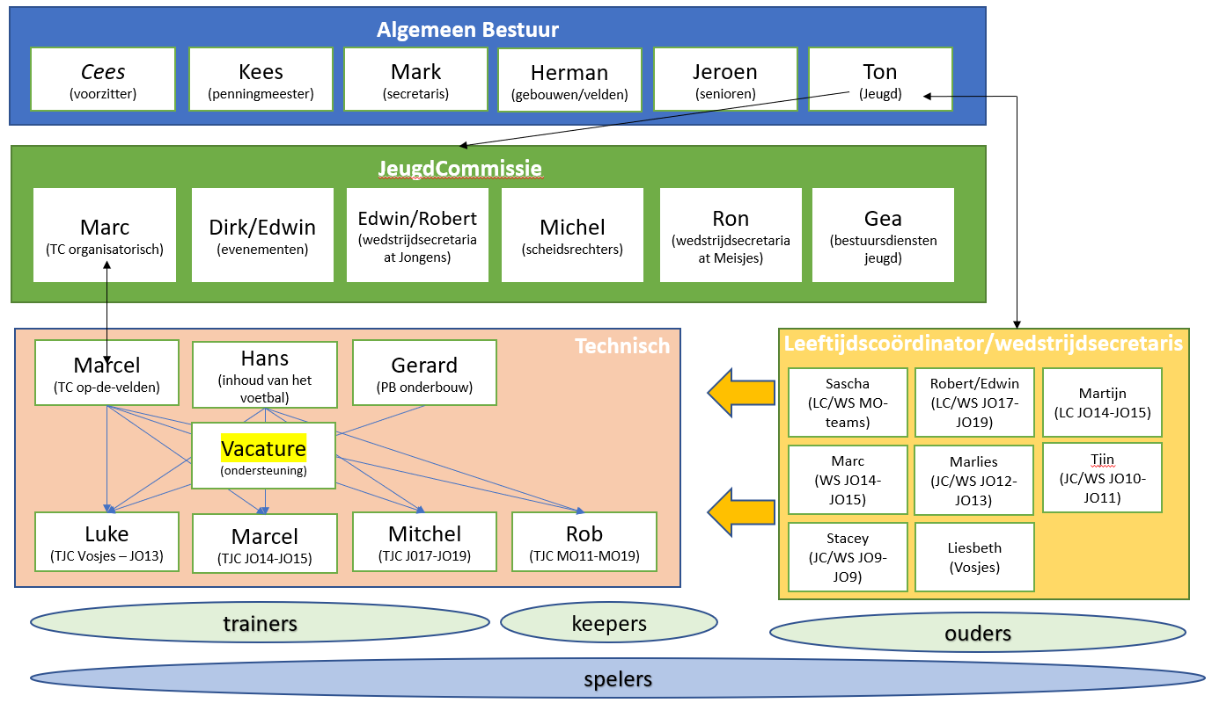
Structuur Jeugdvoetbal sv Ouderkerk seizoen 2019-2020

Slide 7
Taken WS/LC
WS - Wedstrijdsecretarissen
Helpt bij het vinden van invallers voor wedstrijden indien leiders er niet uitkomen.
Wordt door de leider geïnformeerd indien een wedstrijd door omstandigheden niet gespeeld kan worden.
Thuiswedstrijd: checkt met veldindeler of de nieuw afgesproken datum/tijd door leiders beschikbaar is. Uitwedstrijd: helpt bij administratieve verwerking.
LC – Leeftijdscoördinator
Helpt bij het plaatsen van nieuwe leden in teams.
Verwelkomt nieuwe leden en maakt ze “wegwijs”.
Aanspreekpunt voor de Technisch Coördinator, de trainers en leiders aangaande alle zaken betreffende de organisatie rondom de teams.
Reageert op vragen van spelers en ouders, die niet via de teamleiding beantwoord kunnen worden.
Speelt vragen, problemen, incidenten en dergelijke door naar de juiste contactpersonen.

Slide 8
Leeftijdscoördinatoren (LC)
Stacey | Hogg | Leeftijdscoördinator O8-O9 | svo.jo8jo9@gmail.com
Earl | Tjin | Leeftijdscoördinator O10-O11 | svo.jo10jo11@gmail.com
Marlies | Pijlman | Leeftijdscoördinator O12-O13 | svo.jo12jo13@gmail.com
Martijn | Huiskers | Leeftijdscoördinator O14-O15 | svo.jo14jo15@gmail.com
Robert | Kops | Leeftijdscoördinator O16-O17 | svo.jo16jo17@gmail.com
Robert | Kops | Leeftijdscoördinator O18-O19 | svo.jo18jo19@gmail.com
Sascha | van der Laak | Leeftijdscoördinator meisjes | meisjes@svouderkerk.com

Slide 9
Wedstrijdsecretarissen (WS)
Stacey | Hogg | Wedstr.Secr O8-O9
Earl | Tjin | Wedstr.Secr O10-O11
Marlies | Pijlman | Wedstr.Secr O12-O13
Marc | van Vliet | Wedstr.Secr O14-O15
Edwin | de Haan | Wedstr.Secr O16-O17
Edwin | De Haan | Wedstr.Secr O18-O19
Sascha | Van der Laak | Wedstr.Secr meiden

Slide 10
Taken van de leiders zijn (algemeen):
Het op een gezellige en sportieve wijze sturend optreden bij een groep jeugdige voetballers.
Het stimuleren van de teamgeest en het stimuleren van het deelnemen aan nevenactiviteiten
Er op toezien dat de naam van de voetbalvereniging sv Ouderkerk op een correcte manier naar buiten wordt uitgedragen.
Het bijwonen van jeugdkadervergaderingen om ervaringen uit te wisselen, dan wel een thema te bespreken.
Het toezicht houden op de gebruikte materialen en het zorgvuldig hiermee omgaan (intrapballen / tenues). (Per jaar is SVO zo'n 3000 EUR kwijt aan kwijtgeraakte ballen etc.)
Verspreiding van info van TJC/JC (onderbouw app) naar LC => leiders. Leiders kunnen dit dan aan hun team meedelen. (Afgelastingen van trainingen, info over activiteiten etc.). Tegelijkertijd kunnen vragen van ouders via de leiders naar LC en dan naar TJC/JC gestuurd worden.

Slide 11
Voor een wedstrijd:
Verschaft wedstrijdinformatie aan ouders zoals locatie en tijd
In geval van afmeldingen tijdig zorgen voor andere spelers in overleg met de betreffende coördinator, trainer(s) en leider(s).
Van groot belang is dat leiders van beide teams hun team voor de wedstrijd in de app bevestigen.
Ervoor zorgen dat de wedstrijd op tijd kan beginnen
Eerste team dat speelt zet het veld uit.
Zorgdragen voor de veiligheid van de spelers. Bijvoorbeeld door doeltjes, die nog dicht bij het veld staan, aan de kant te zetten.
O8-O10: Regelt spelbegeleider bij thuiswedstrijden
Vanaf O11: Regelt een scheidsrechter bij thuiswedstrijden (indien niet toegewezen)
Vanaf O13: Regelt een grensrechter bij thuis- en uitwedstrijden
Het bijhouden van een wastasschema, scheidsrechters, grensrechter, wedstrijdbegeleider, rijschema (indien noodzakelijk),groepsapp, mail e.d.

Slide 12
Aanwezig + Schema Wastas
 |  | 3e klasse-17
 | Naam | 31-aug | 7-sep | 14-sep | 21-sep | 28-sep | 5-okt | 12-okt
 |  | 11:15 | 09:30 | 11:00 | 09:00 | 11:00 | 11:00 | 10:00
 |  | SVO-Roda | NFC-SVO | SVO-RKAVIC | Pacratius-SVO | SVO-Sp.Martinus | SVO-Badhoevedorp | SWIFT-SVO
1 | naam-1 | v | v | v | v | v | v | v
2 | naam-2 | v | v | v | v | v | v | v
3 | naam-3 | v | v | v | v | v | v | v
4 | naam-4 | v | v | v | v | v | v | v
5 | naam-5 | v | v | v | v | v | v | v
6 | naam-6 | v | v | v | v | v | v | v
7 | naam-7 | v | v | v | v | v | v | v
8 | naam-8 | v | v | v | v | v | v | v
 | totaal aanwezig | 8 | 8 | 8
 |  | 31-aug | 7-sep | 14-sep | 21-sep | 28-sep | 5-okt | 12-okt
1 | naam-1 | x
2 | naam-2 |  | x
3 | naam-3 |  |  | x
4 | naam-4 |  |  |  | x
5 | naam-5 |  |  |  |  | x
6 | naam-6 |  |  |  |  |  | x
7 | naam-7 |  |  |  |  |  |  | x
8 | naam-8

Slide 13
Tijdens een wedstrijd:
Waarden en normen club handhaven: ingrijpen bij pesten, grof taalgebruik, e.d.
Bij een ongeval begeleiden van de speler naar de eerste hulp, het informeren van de ouders en het jeugdbestuur en zorgen voor invulling van het verzekeringsformulier.
Trainer coacht, leider positief aanmoedigen langs de lijn
Wat als de trainer er niet is ← leider neemt rol van de trainer over
Bepaalt opstelling
Geeft terugkoppeling
In samenspraak met contact trainer
Coacht tijdens de wedstrijd

Slide 14
Na een wedstrijd:
Het onder alle omstandigheden bedanken van de scheidsrechter, de leiders van de tegenpartij en de aanvoerder en er op toezien dat de eigen aanvoerder dit ook doet.
Het correct en volledig invullen van het wedstrijdzaken-app (tenzij dit door de scheidsrechter wordt gedaan).
Kleedlokalen:
het controleren na afloop van een training of wedstrijd of er niets is blijven liggen
na gebruik om toerbeurt door teamleden netjes wordt achterlaten.
Velden:
Het opruimen van doelen/hoedjes/pionnen als het team als laatste op een half
(eventueel kwart) veld voetbalt. Hoedjes en pionnen inleveren bij de receptie.
De doelen op de grasvelden aan de kant zetten op de speciale tegelplaatsen. Tevens de pennen waar de doelen mee vast staan inleveren in de receptieruimte.
Bij disciplinaire maatregelen ervoor zorgen dat de leeftijdscoördinator altijd wordt ingelicht.

Slide 15
Wedstrijdzaken APP
Voor het registreren van uitslagen is de KNVB wedstrijdzaken app van belang (zie bijgevoegde afbeelding). Deze is op telefoon te downloaden.
Toegevoegd worden door ledenadministratie
Overleg met wedstrijdsecretaris
Elk jaar opnieuw toevoegen
Geld betalen door de club
Programma en vanaf O11 uitslagen/standen

Slide 16
Do’s en Don’ts
Do’s: - maak schema’s (wastasschema, wedstrijdbegeleider, scheidsrechter, grensrechter)
- Zorg dat je het met elkaar doet
Don’ts
Denk nooit, er zijn genoeg ouders dus het komt wel goed.

Slide 17
Best Practices
Keukendiensten: wijs personen aan, en als ze niet kunnen dan zelf onderling laten regelen
Of je wordt opgenomen in het wastasschema, óf je bent op toerbeurt scheids/grensrechter
Degene die de wastas heeft, zorgt er ook voor dat de kleedkamer netjes wordt achter gelaten.
?

Slide 18
Vragen?

Slide 19
Jeugdbestuur en Voetbal Technische Commissie
LATEN WE VOORAL
POSITIEF VOORUIT KIJKEN!!
BEDANKT voor jullie aanwezigheid.

